Slide 1

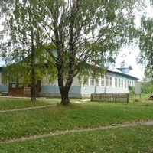
Отряд юных инспекторов движения
"Юные инспектора"
МОУ «Ухотская СШ»

Slide 2

Правила движенья, правила движенья
Все без исключенья знать должны
Правила движенья с самого рожденья
Каждому полезны и нужны

Slide 3
Цели отряда:
создание условий для формирования у школьников устойчивых навыков безопасного поведения на улицах и дорогах;
предупреждение детского дорожно-транспортного травматизма;

Slide 4
Задачи:
Сформировать у обучающихся потребность в изучении правил дорожного движения и осознанное к ним отношение;
· Сформировать устойчивые навыки соблюдения и выполнения правил дорожного движения;
· Обучить способам оказания самопомощи и первой медицинской помощи;
· Развивать у учащихся умение ориентироваться в дорожно-транспортной ситуации;
· Воспитывать чувство ответственности, культуры безопасного поведения на дорогах и улицах.
· Выработать у учащихся культуру поведения в транспорте и дорожную этику.

Slide 5
Знакомьтесь!
ЭТО МЫ
Разрешите представиться:
Мы –ученики 7 класса
МОУ « Ухотская СШ»
Наш девиз:
» Тем, кто знает правила дороги,
не грозят ни травмы, ни тревоги»
Голышева Анастасия
Сумкин Тимофей
Тропина Татьяна
Классный руководитель:
Богачкина Т.Б
Червина София
Вересова Яна

Slide 6
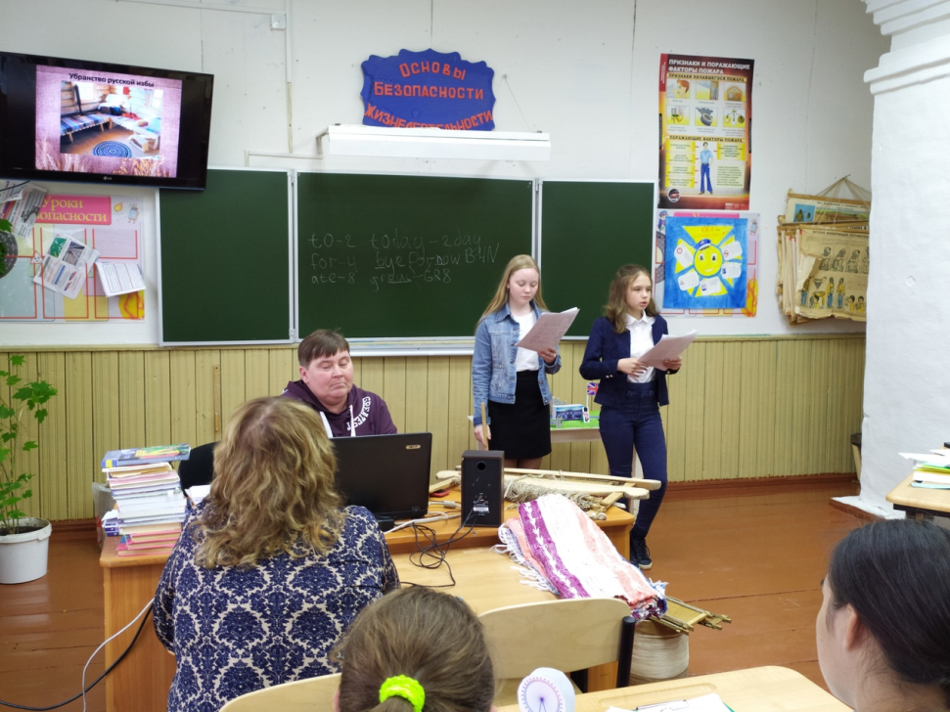
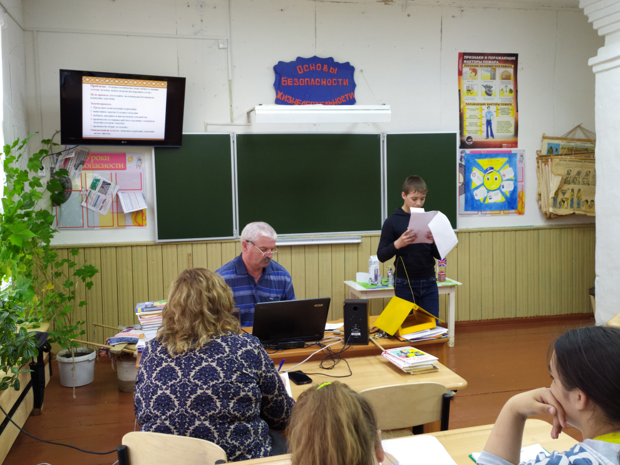
Тяжело в учении –
легко в бою!

Slide 7
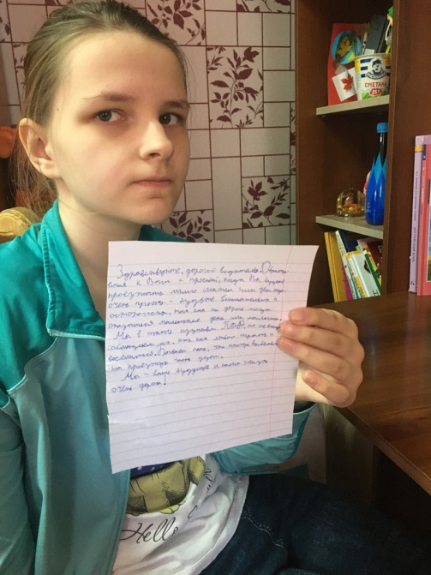
И вот результат: мы – активные участники акции «Письмо водителю»
Уважаемые ВОДИТЕЛИ!
Мы не просим о невозможном, просто хотим призвать соблюдать Правила дорожного движения и помнить, что из-за Вашей невнимательности может оборваться чья-то жизнь. И очень страшно если это будет жизнь ребенка!!!
Всегда когда садитесь за руль, пожалуйста, помните, что от вас зависит и моя жизнь и жизнь других людей!
Мы желаем вам, водитель, светлой и радостной дороги, и обещаем всегда соблюдать правила дорожного движения.

Slide 8
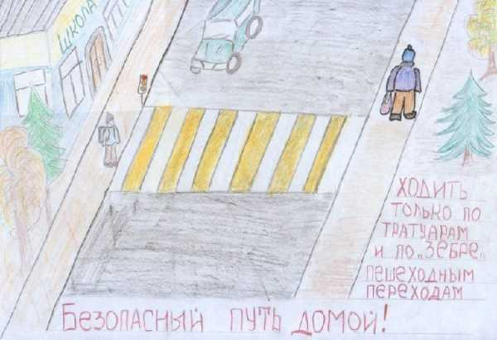
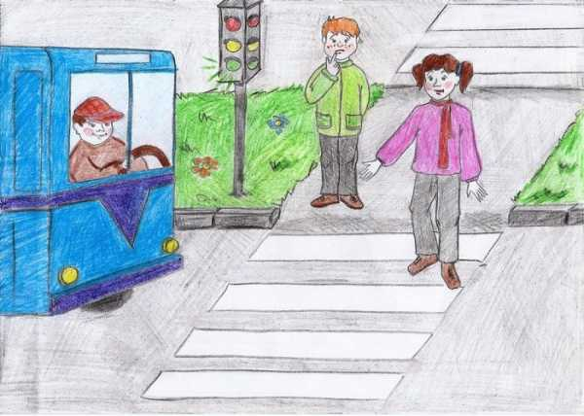
Активные участники районного конкурса:
«Дорожный калейдоскоп»
.

Slide 9
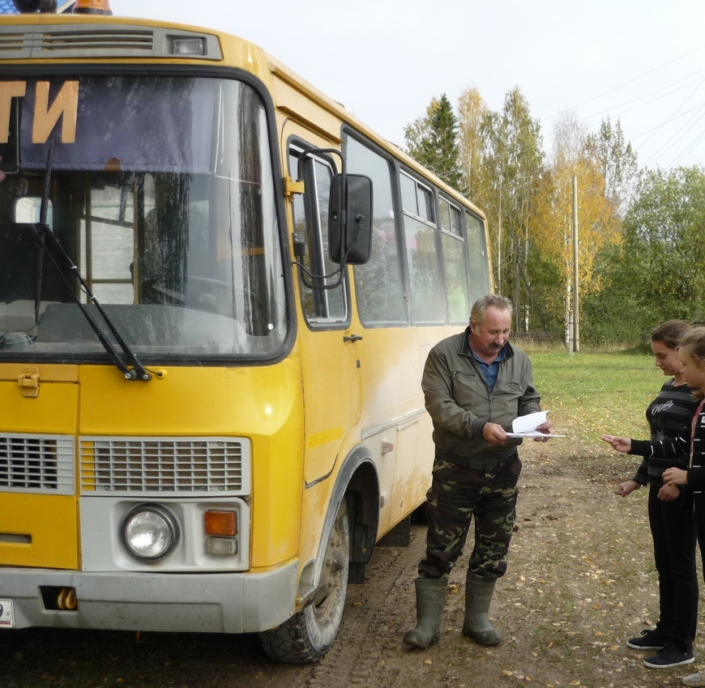
Акция «Внимание! Дети!»
Будь внимателен водитель!

Slide 10
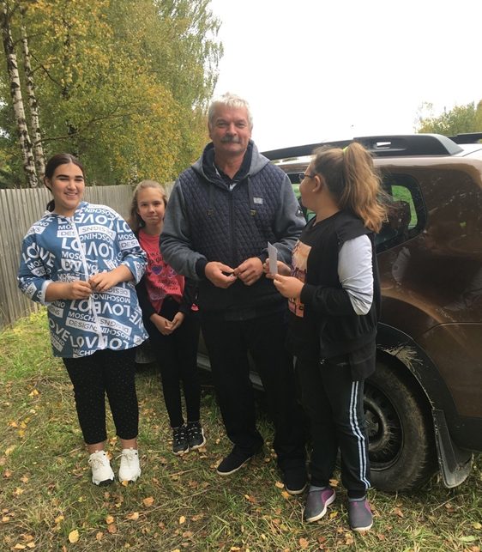
Рейды по выявлению школьников, нарушающих правила дорожного движения

Slide 11
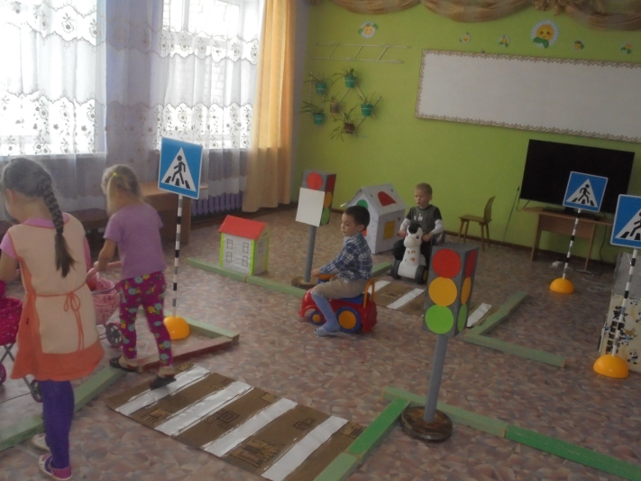
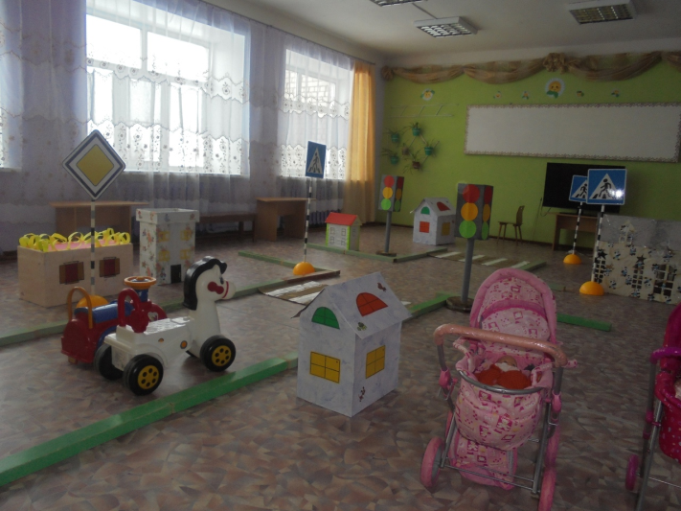
Наш отряд всё расскажет, объяснит
Выступление агитбригады «Зелёный свет»
Игра-путешествие «В страну дорожных знаков»
КВН «Знатоки дороги»
«Безопасная дорога в школу»

Slide 12




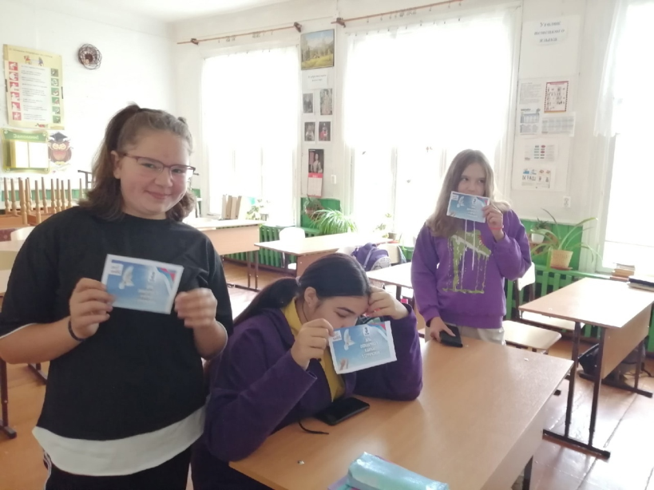





Знаки разные нужны, знаки разные важны…

Slide 13
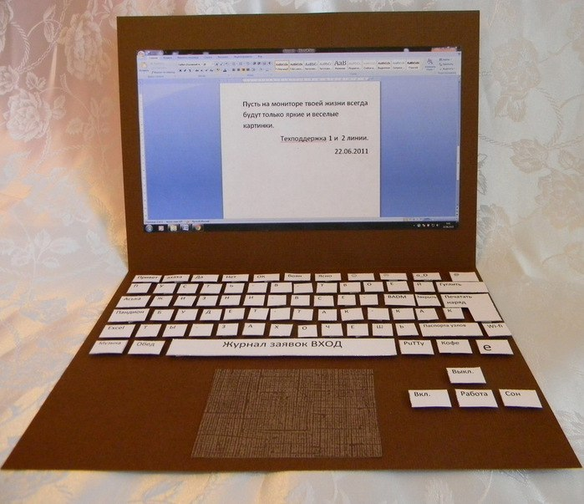
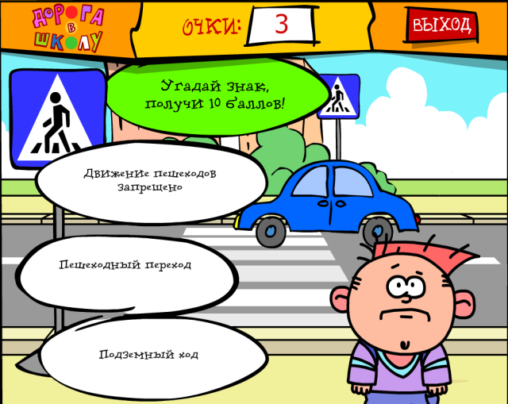
Нам компьютер помогает, когда класс правила изучает…

Slide 14

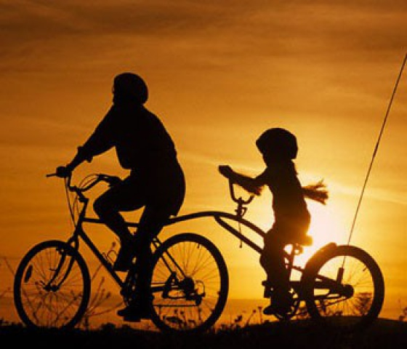

Кодекс дорожный – Закон ПДД
Все мы усвоили ясно.
В школе у нас нет ДТП,
Создан ЮИД не напрасно.

